Slide 1


Campus Virtual Training
Formazione immersiva per migliorare competenze, sicurezza e performance operative.
Massimiliano Loffredo

Slide 2
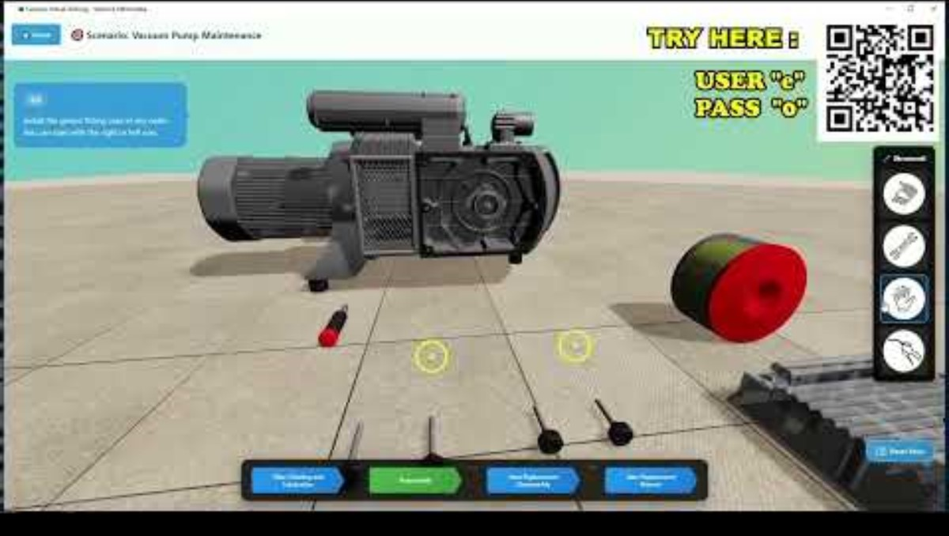
Demo prodotto | Massi
3 Modalità di accesso/usufruizione:
Integrazione piattaforma e-campus
Accesso con credenziali al sito 🎯 Campus Virtual Training - Versione Ottimizzata
In locale sulla macchina

Slide 3
Vision del progetto
Fare di Campus Virtual Training una interfaccia formativa universale di ogni macchina SCM — un ecosistema digitale dove il cliente accede in 30 secondi al tutorial giusto per la propria macchina, lo completa, può venire tracciato, e può persino creare o adattare contenuti in autonomia.
La formazione smette di essere un costo e diventa un vantaggio competitivo vendibile, può essere integrata con supporto CRM e progettazione macchina, con un percorso a tappe
Fase 1: consolidamento solo interno
Fase 2: utilizzo in LMS e Knowledge Assistant
Fase 3: prodotto commerciale.

Slide 4
Executive Summary | Vale
Obiettivo e benefici/vantaggi attesi.
Trasformare Campus Virtual Training in un modulo formativo digitale integrato e commercializzabile, da proporre come valore aggiunto sulle macchine.
Benefici/Vantaggi attesi:
1.Riduzione ticket supporto, il supporto umano resta solo per i casi complessi .
2.Disponibilità 24/7, Il cliente accede al tutorial sul momento, senza aspettare il corso annuale o il formatore. Es. ROI del progetto, tempo medio di apprendimento, ecc
Ore improduttive clienti (che non deve interrompere produzione)
Analisi ticket aperti su temi coperti dal virtual training
Diminuzione Ticket aperti per deficit formativo
Abbattimento tempi "fisici"
Sicurezza per operatore e per macchina
Controllo sui contenuti interno vs OUTSOURCE (Applied)
Chi ha accesso ai tutorial fa meno errori, ha meno downtime, chiama meno il service.
È un argomento forte anche per il team commerciale SCM.
Target:
Clienti piccola-media-taglia.
Target interno FSE junior (lo sviluppo dei tutorial è gestibile direttamente da filiale,
autonomamente da parte del tecnico che sovrintende quella tecnologia.)
Enti professionali/Scuole

Slide 5
Executive Summary | Vale
Contesto e bisogno (situazione attuale vs opportunità):
Vantaggi dello sviluppo interno vs sviluppo esterno (esperienza applied)
Si tagliano i costi per le dipendenze da softwerhouses esterne.
Procedure tecniche conosciute
Sintassi dichiarativa e ridotta (CVTScript v3 ): poche keyword (element, tool, do :, after :) .
Il manuale è scritto "per principianti" : stessa keyword element = funziona per viti, pulsanti, porte, leve
Controllo sul codice per sviluppare nuove funzionalità/prestazioni

Slide 6
Come è stato sviluppato | Massi
(Three.js + script proprietario CVTScript v3)
La tecnologia è web based.
I modelli sono .glb compressi con algoritmo Draco. Dalle prove fatte su installazione in Github Pages è perfettamente fruibile.
Quindi è centralizzabile, all'occorrenza, su un servizio hosting esterno con controllo di accesso .
Semplice l'estensione WebXR / AR
Caricamento su server Github Pages (proprietario di Microsoft) con integrazione servizio per protezione dati Cloudflare R2 (gratuito fino a 10GB) con accesso solo tramite Worker autenticato per preservare lo scraping dei modelli 3d.
Il sistema però può anche essere installato in macchina in locale via compilazione Electron (Electron è sostanzialmente Chrome + Node.js impacchettati in un .exe.
CVT web gira dentro come se fosse un browser, ma senza barra degli indirizzi ).

Slide 7
Struttura di un file di script | Massi

Slide 8
Come proteggiamo I nostri modelli 3d | Cloudfare R2 | Massi
https://www.cloudflare.com/
Il concetto base: stai in mezzo
Cloudflare si posiziona tra internet e il tuo server (reverse proxy). Tutto il traffico passa per loro prima di arrivare da te.
Utente → Cloudflare → Il tuo server Utente ← Cloudflare ← Il tuo server
Il tuo dominio punta ai nameserver di Cloudflare, non direttamente al tuo hosting.
Come funziona una request con Worker + R2
Utente richiede /models/A500.glb ↓ CF Worker intercetta la request ↓ Verifica token / origine / permessi ↓ [OK] → fetch da R2 (privato) → stream al client [NO] → 403 Forbidden
Il bucket R2 rimane completamente privato — non ha URL pubblico. Solo il Worker (con accesso tramite binding) può leggere i file. L'utente non conosce mai l'URL reale del file.

Slide 9
Budget e risorse | standby
Costi: Tempo sviluppo risorsa (40–50% del ruolo) | Riallocazione interna
Infrastruttura cloud + API | €3.000–5.000/anno (stima per costi di manutenzione sito)
Formazione e partecipazione eventi | €1.000–1.500/anno
Totale | € + costo opportunità
Ricavo da abbonamento (target cliente)
Scenario | Clienti abbonati | Prezzo/anno | Ricavo
Conservativo | 100 | €400 | €40.000
Base | 300 | €600 | €180.000
Ottimistico | 600 | €800 | €480.000

Slide 10
Budget e risorse | standby
Costi: Tempo sviluppo risorsa (40–50% del ruolo) | Riallocazione interna
Infrastruttura cloud + API | €3.000–5.000/anno (stima per costi di manutenzione sito)
Formazione e partecipazione eventi | €1.000–1.500/anno
Totale | € + costo opportunità
Ricavo da abbonamento (target cliente)
Scenario | Clienti abbonati | Prezzo/anno | Ricavo
Conservativo | 100 | €400 | €40.000
Base | 300 | €600 | €180.000
Ottimistico | 600 | €800 | €480.000

Slide 11
Perché un cliente dovrebbe
acquistare Campus Virtual Training?
La formazione tradizionale costa cara:
✗ €800-2.000/giornata per un corso in aula SCM
✗ €300-600 di trasferta per ogni sessione
✗ Ore di fermo produzione per formare il personale
✗ Nessuna garanzia che l'operatore abbia appreso
La risposta: CVT — tutorial 3D on-demand, nessun visore, nessuna trasferta.
Abbonamento da €400-800/anno, attivazione in ore, disponibile 24/7.
Vantaggi economici quantificati | Luglio 2026

Slide 12
I vantaggi economici quantificati
Quanto vale CVT per il cliente?
1. Riduzione ticket service
2. Riduzione downtime
3. Eliminazione corsi aula
4. Onboarding accelerato
Un ticket SCM costa €200-800. Ogni tutorial evita 3-6 ticket/anno per deficit formativo. ▶ Risparmio: €1.200/anno ▶ Abbonamento Base: €400 ▶ ROI: 3x
1h di fermo linea = €500-2.000. Tutorial corretto = meno errori, meno attese del tecnico (24-72h). ▶ Risparmio: €4.000/anno ▶ Abbonamento: €800 ▶ ROI: 5x
Corsi SCM: €800-2.000/giornata + viaggio + hotel + ore perse. Sostituiti da tutorial on-demand. ▶ Risparmio: €8.000-15.000/anno ▶ Abbonamento: €400-800 ▶ ROI: 10-20x
Nuovo assunto senza CVT: 2-4 settimane per produttività. Con CVT: 2-3 giorni. ▶ Recupero: €3.000-6.000 per ogni nuovo assunto ▶ Abbonamento: incluso
TOTALE risparmio annuo: €10.000 - €20.000/anno | Abbonamento: €400 - €800 | ROI: 10-25x

Slide 13
ROI complessivo per il cliente
Voce di risparmio | Risparmio annuo | Abbonamento | ROI
Ticket service evitati (3-5 ticket/anno) | €1.200 | €400 (Base) | 3x
Downtime ridotto (4h/anno evitate) | €4.000 | €800 (Professional) | 5x
Corsi aula eliminati | €8.000-15.000 | €400-800 | 10-20x
Onboarding accelerato (per assunto) | €3.000-6.000 | Incluso | —
Il primo tutorial seguito evita già almeno 1 chiamata al service — €200-800. L'investimento è ripagato nel primo mese. Ogni tutorial successivo è guadagno netto.

Slide 14
Perché il rinnovo è automatico
Vantaggi che crescono nel tempo
Catalogo crescente
Sostituzione manuali
Onboarding infrastr.
Tutorial proprietari
Lock-in positivo
Ogni anno arrivano tutorial per nuove macchine e procedure. Più valore, stesso prezzo.
I manuali cartacei vengono eliminati. Il personale si abitua al formato 3D.
Nuovi assunti formati in giorni. La piattaforma diventa infrastruttura aziendale.
Il cliente crea i propri contenuti con l'editor. Il valore cresce con l'uso.
Più tutorial si accumulano, più la piattaforma è indispensabile.
Anche se il prezzo raddoppiasse, CVT costerebbe ancora 10x meno dei competitor enterprise.

Slide 15
Confronto con le alternative enterprise
Perché non comprare Strivr, Talespin o EON?
Prodotto | Prezzo annuo | VR? | Tempi | Target
Campus Virtual Training | €400 - €5.000 | No | Ore | PMI (95% mercato)
Strivr | $50.000 - $250.000 | Sì | Mesi | Fortune 500
Talespin | $30.000 - $150.000 | Sì | Mesi | Grandi aziende
EON Reality | €10.000 - €50.000 | Opz. | Settimane | Education+Enterprise
PTC Vuforia | $5.000 - $100.000+ | Opz. | Settimane | Grandi manifatturiere
Il 95% del tessuto industriale italiano sono PMI con 5-50 dipendenti.
✗ Strivr/Talespin: budget annuale > intero budget formazione di una PMI
✗ Richiedono headset VR (€500-1.000/cad.) + consulenza implementativa
✗ Tempi di attivazione in mesi, quando serve subito
CVT è l'unica opzione accessibile per la formazione industriale 3D.

Slide 16
"Con €400/anno
eviti almeno 1 ticket service (€200-800)
e riduci il downtime produzione."
10 operatori × 5 tutorial = ROI > 500% annuo
Il primo mese ripaga l'intero abbonamento.
Campus Virtual Training ■ Analisi strategica ■ Luglio 2026

